Slide 1
Webマーケティング・イノベーション 2012年度 第１回 総論とオリエンテーション
多摩大学大学院
橋本大也

Slide 2
本日の内容
授業イントロダクション
１５分
『ソーシャルメディアとビッグデータの最前線』
９０分
全員の自己紹介
３０分
デスクトップの７つ道具（時間がなければ次回）
３０分

Slide 3
■講義目的：
情報技術とネットワークをフル活用したマーケティング手法の研究および必要能力の開発
単に『Webマーケティング』にしない理由

Slide 4
■講義要旨：
ネットワークの普及と情報技術の高度化によって私たちは膨大な情報にアクセス可能になった。ソーシャルネットワークの急速な拡大とコミュニケーションツールの革新はネット上に「集合知コンピューティング」のインフラを出現させた。ビジネスを取り巻く新しい時代状況に対応した新発想のマーケティングが必要となる。この授業では前半で情報技術とネットワークを徹底活用して個人の情報処理の能力（収集、整理、分析、発信）を飛躍的に高める方法、創造的なチームの作り方を解説する。後半ではワーキンググループ実習を含むWebマーケティングの新機軸の探究がテーマである。

Slide 5
Webイノベーターの育成
デジタルとネットによる“情報力”の強化
“最先端”のデジタルコミュニケーション体験
Webカルチャーへの深い理解（内面化）

Slide 6
講師プロフィール 橋本大也
データセクション（株） 取締役会長
（株）早稲田情報技術研究所 取締役
（株）メタキャスト 取締役
（株）日本技芸 取締役
デジタルハリウッド大学 教授 橋本研究室室長
授業「リサーチ＆プランニング」
多摩大学 大学院 経営情報学科 客員教授
授業「Webマーケティングイノベーション」
知識リーダーシップ綜合研究所
NPO法人 オーバルリンクI/O 理事
情報考学 Passion For The Futureブログ
書籍：「情報力」
書籍：「Web時代の羅針盤 213冊」主婦と生活社
書籍：「新データベースメディア戦略」 インプレス社
書籍：「アクセスを増やすホームページ革命術」ほか
Notes:
Red herring ASIA 100

Slide 7
日本のインターネットの歴史
１９８９年 ＷorldＷideＷebをCERNのTim Berners-Leeが発明
１９９２年 日本初の商用ISP IIJ設立
１９９４年 Netscape公開
１９９５年 Windows95発売
１９９６年 YAHOO!JAPAN開始
１９９６年開始 “アクセス向上委員会”設立

Slide 8
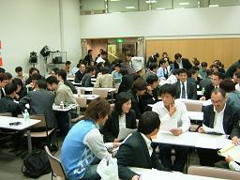
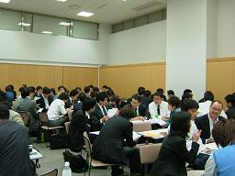
2006年に25人で開始したメーリングリストが1年後には1200人の活発なコミュニティに成長
メールマガジン「アクセス向上委員会通信」は週一回の配信。読者数が３万人を突破
９７年ごろ当時国内最大のウェブマスターのコミュニティ、メディアになった。

Slide 9
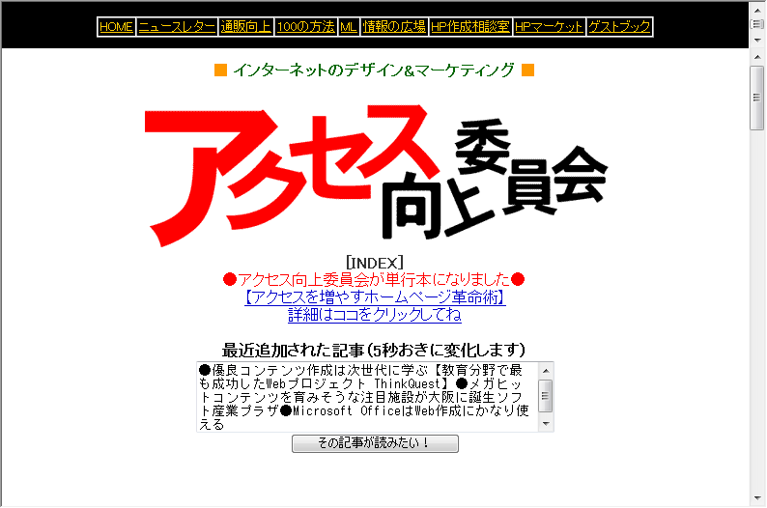

Slide 15
【目次】
第1章 間違いだらけのホームページ作り
第2章 目的別ホームページ成功のコツ
第3章 アクセス向上委員会はいかにしてアクセスを増やしたか
第4章 アクセスを増やすための実践的方法50
第5章 サイトの構造と解析、パーツのデザイン

Slide 16
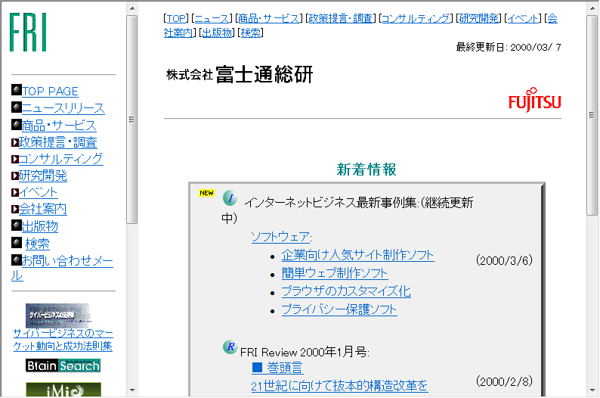

Slide 18
2000年7月 データセクション株式会社設立

Slide 20
問 データセクションはなにをする会社なのですか？
橋本氏 パソコンのOSはファイルやデータを管理するものですが、人間が必要としているのは生のデータではなく、知識です。人間にとって有効な知識オペレーティングシステムを開発するのが、この会社の目的です。
問 具体的にはどんなサービスを提供するのでしょうか？
橋本氏 二人とも、ネットでモノを調べて発表するという作業をずっと続けてきました。単にホームページが更新されたことはソフトでも調べられますが、新しくできたページに書いてあることがニュースバリューを持つか、面白いかという判断は、結局人間が見極めないといけない。いままで二人が人力でやってきた情報のふるい分けと価値判断、そのノウハウや勘を自動化して、サービスとして提供していくわけです。

Slide 21
早稲田情報技術研究所

Slide 22
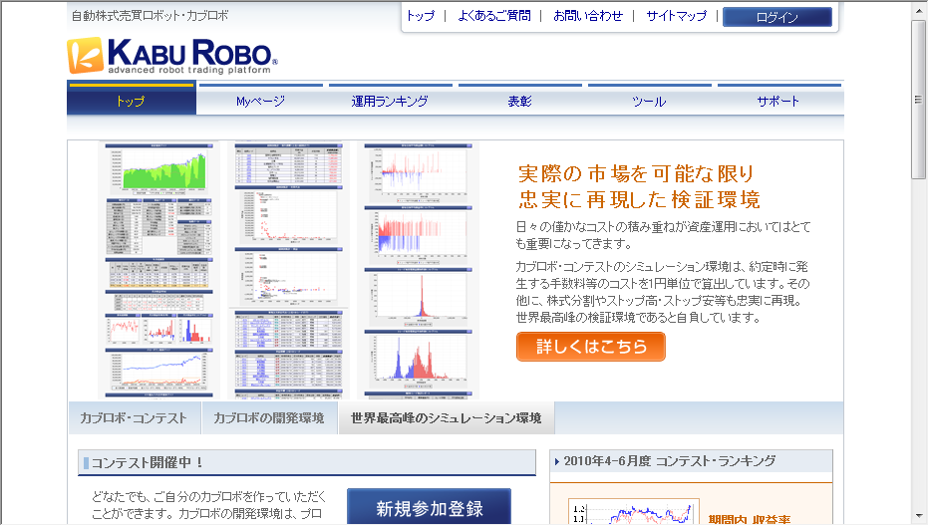
自動株式売買ロボット開発コンテスト ２万人のプログラマが参加

Slide 25
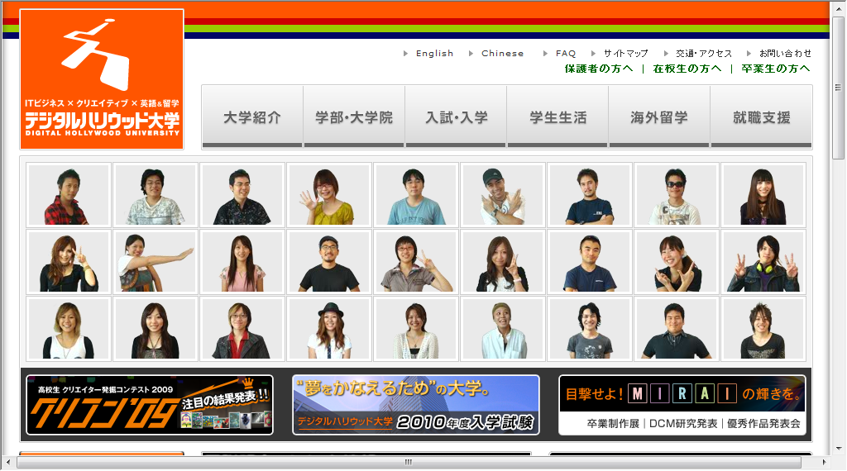

Slide 26
アツメル、ナラベル、ヒキダス、カキダス の4つのリサーチ能力の開発
アツメル
情報を収集する
ナラベル
情報を整理する
ヒキダス
情報を分析する
カキダス
情報を発信する
情報収集
インターネットの活用
情報整理
情報分析
情報発信
リサーチのワークフロー図

Slide 27
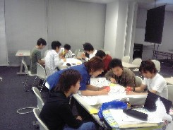
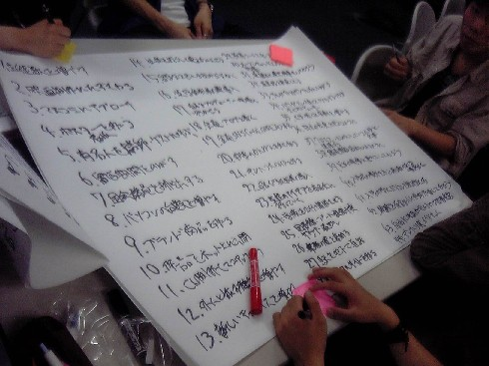
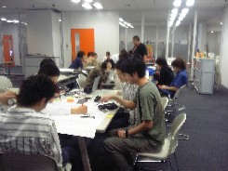
リサーチ＆プランニング
授業風景

Slide 28
最新刊『情報力』 橋本大也著
2009年1月9日発売
翔泳社 980円
「膨大な情報や頭のもやもやをスッキリさせる」
これまでになかった「情報」を「知恵」にする技術
Notes:
「いまどき賢い人は本を書くんです」

Slide 35
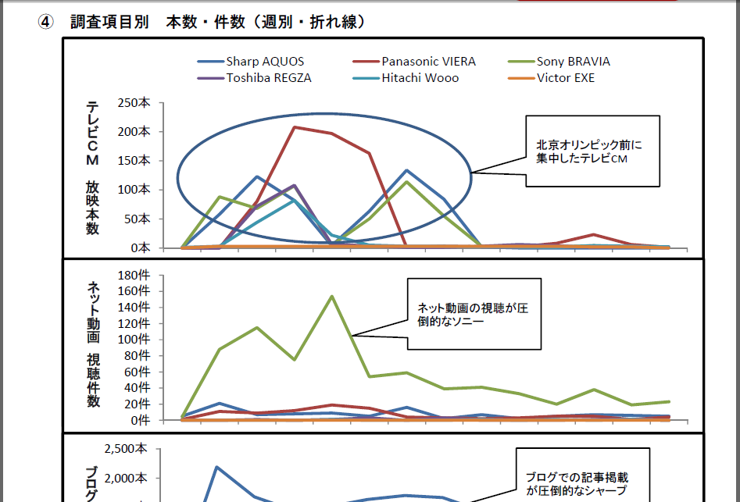

Slide 36
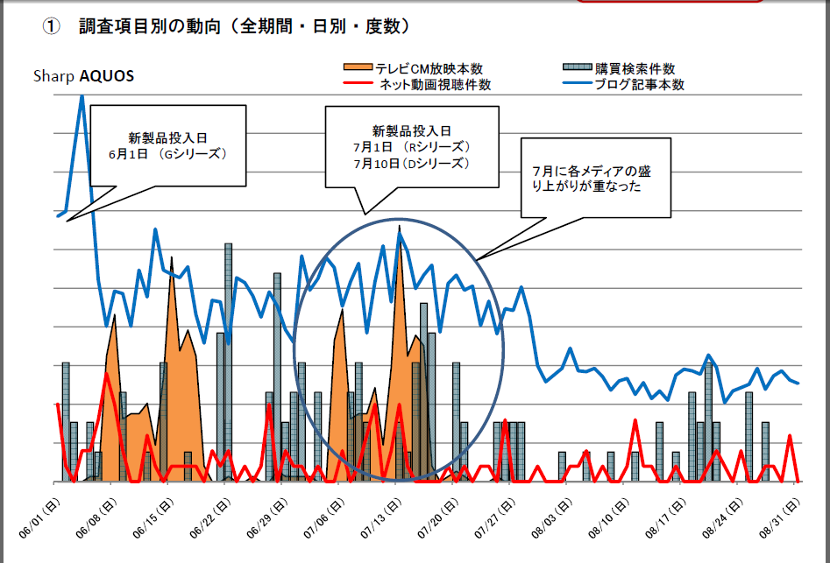

Slide 37
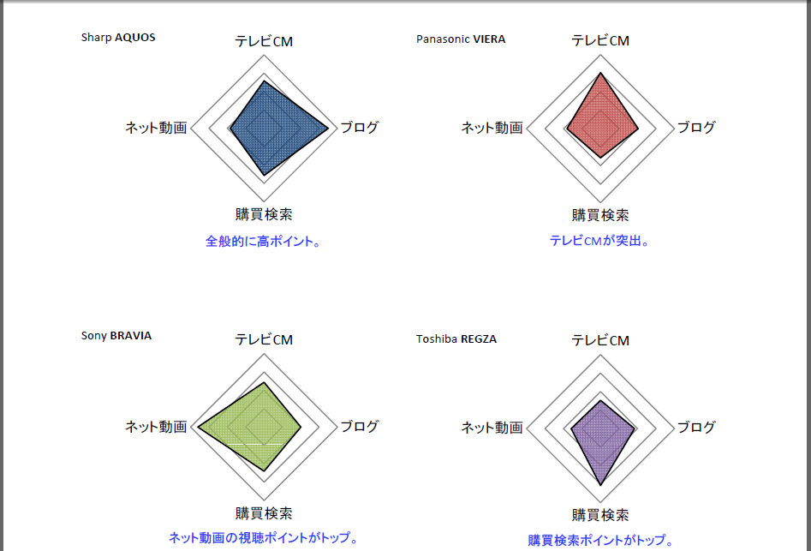

Slide 38
ブログについて
情報考学
Passion For The Future
http://www.ringolab.com/note/daiya/
2003年9月に開始
書評、ソフトウェア評、IT業界論など2000本。
書評は1200冊超
NHK「クローズアップ現代」、新聞、雑誌、ラジオで紹介されアクセス増える

Slide 39
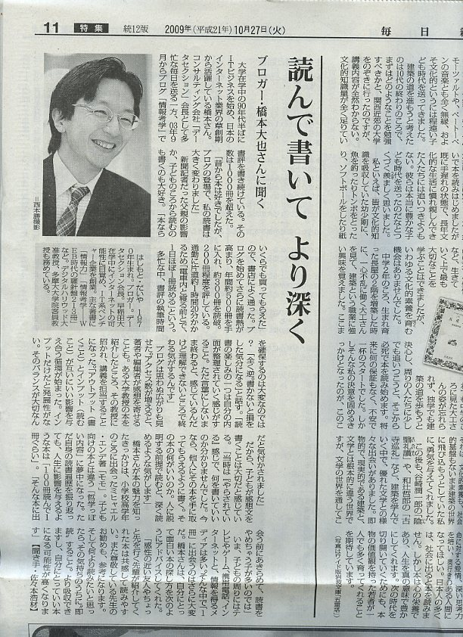

Slide 40
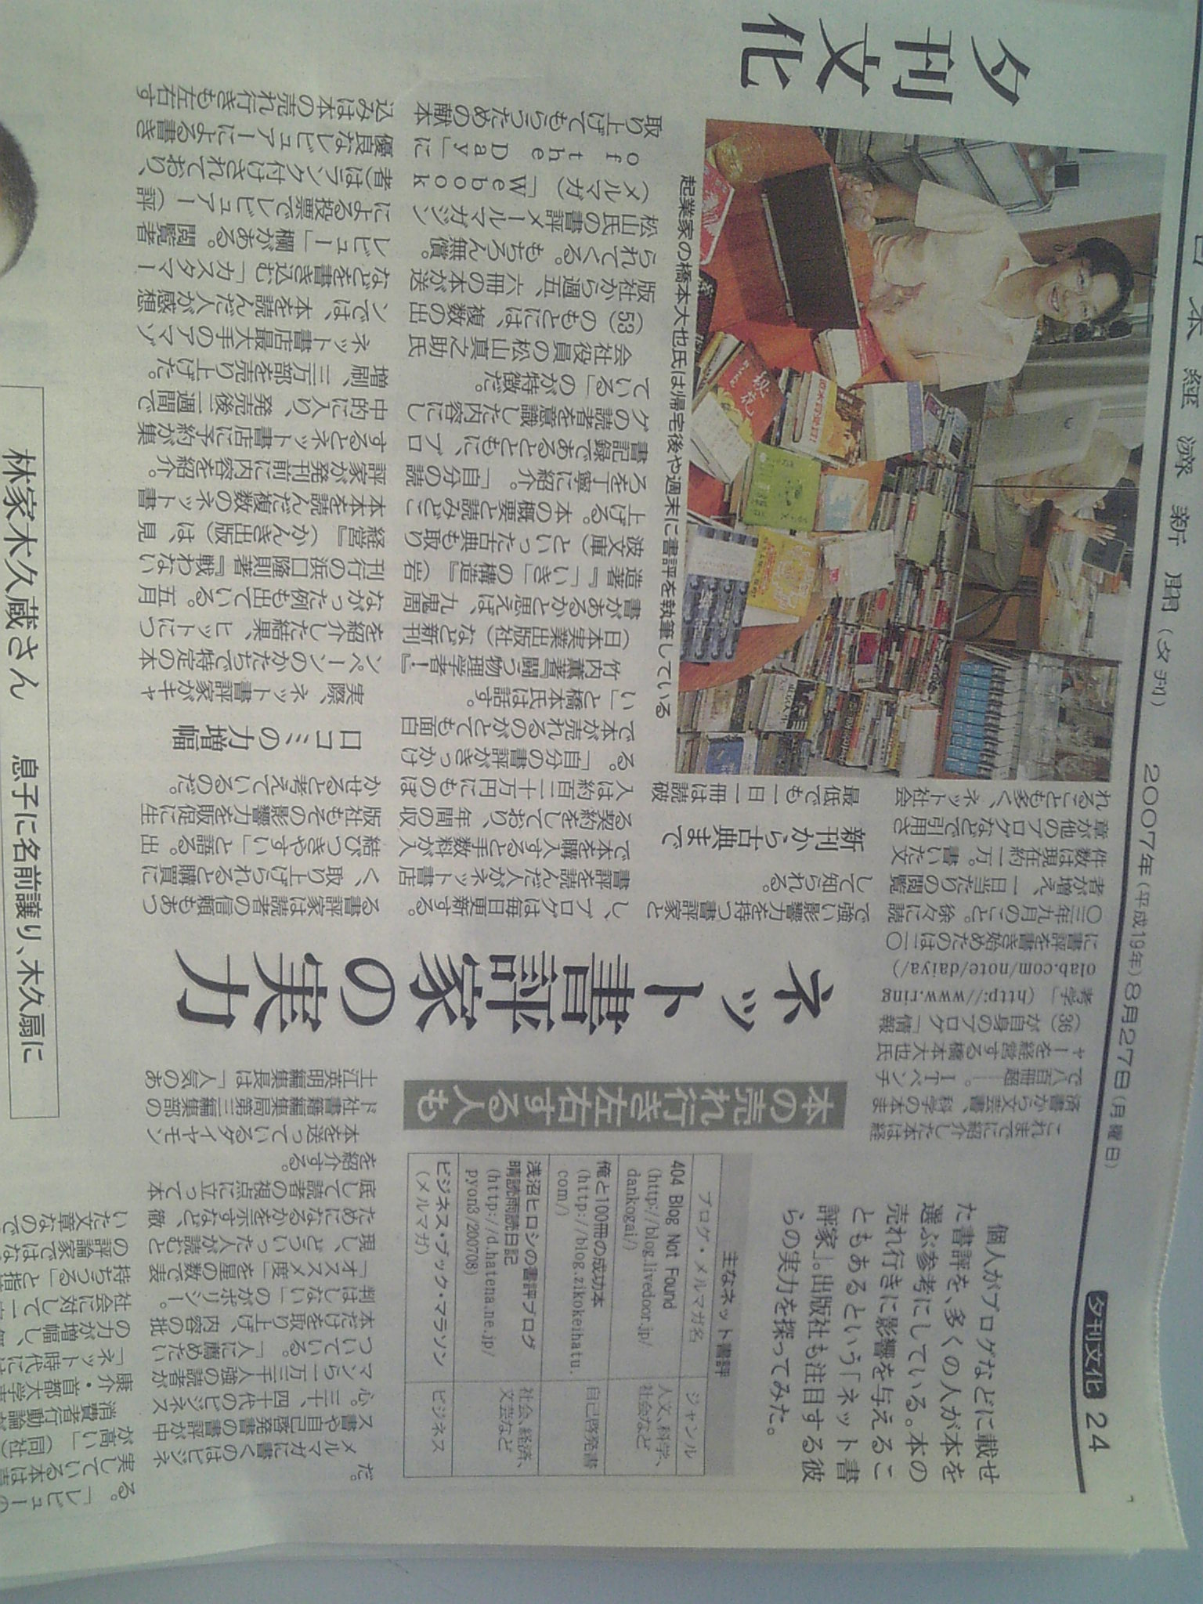

Slide 41
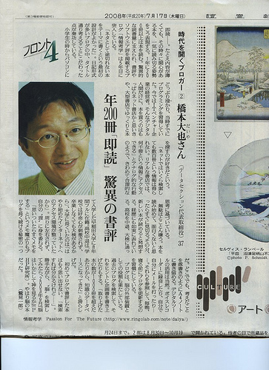

Slide 42
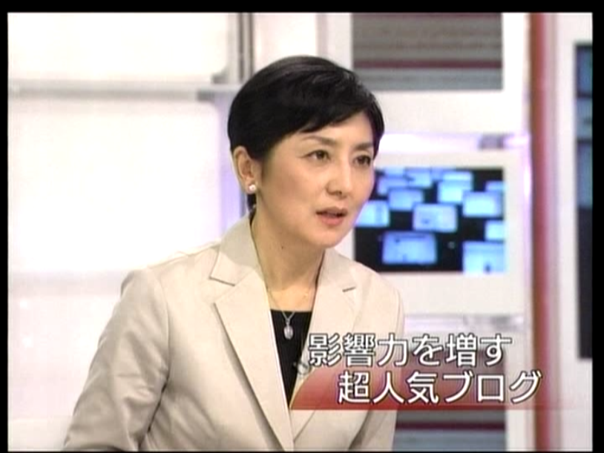

Slide 43
読んで書く「読・書」生活
街の本屋とネット書店で探す。ほぼ毎日。たまに新聞雑誌の書評を読む
年間に500冊買う、もらう（献本が2割）
300冊を完読し、200冊をブログで書評する。（＝途中で読むのをやめた200冊は捨てる）
さまざまなフィードバックをもらう（加速の原動力）
書評で得た利益は全額を書籍購入に回す循環
探す
買う
読む
書く
フィードバック

Slide 44
『情報力』 橋本大也著
翔泳社 980円
「膨大な情報や頭のもやもやをスッキリさせる」
これまでになかった「情報」を「知恵」にする技術
アタマとデジタルツールをフル活用して“ハイパー個人”
Notes:
「いまどき賢い人は本を書くんです」

Slide 48
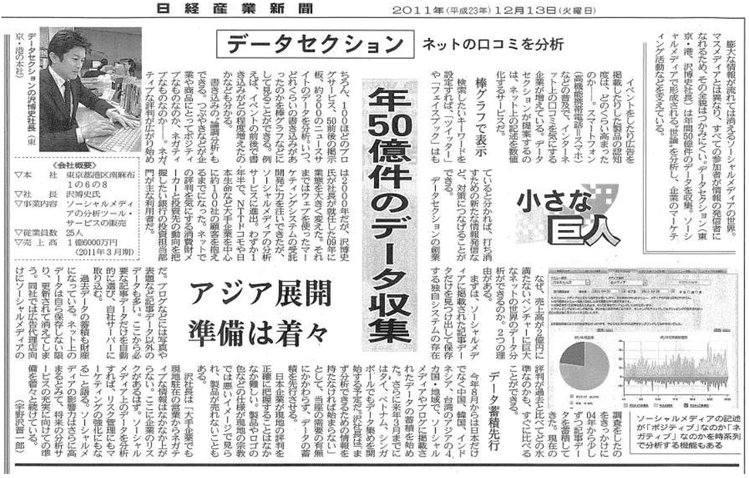

Slide 49
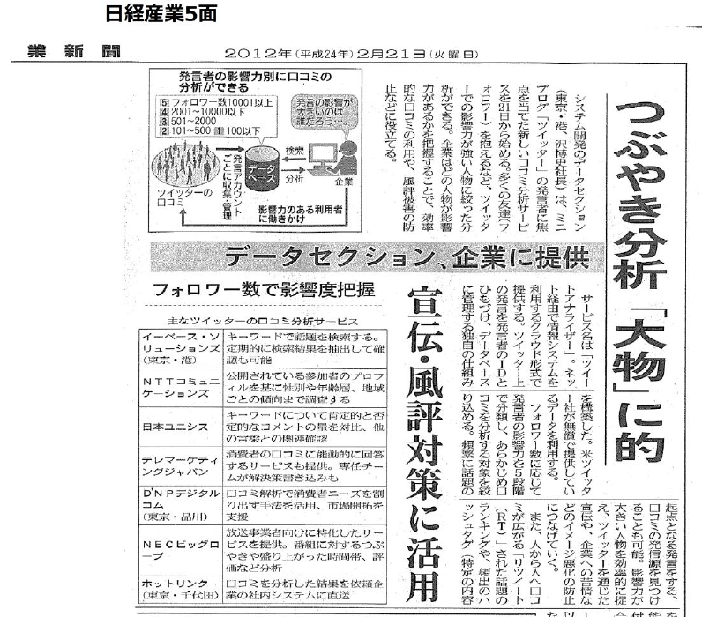

Slide 50
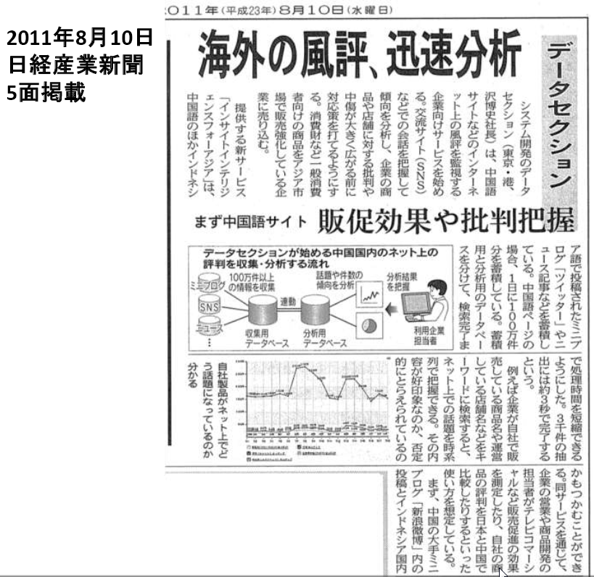
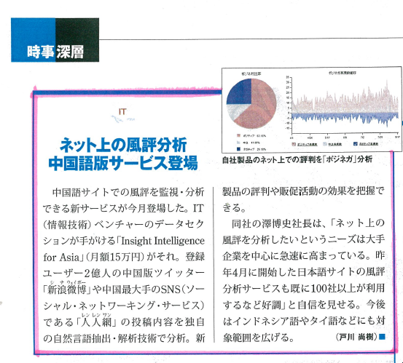

Slide 51
デジタルネイティブラボ

Slide 52
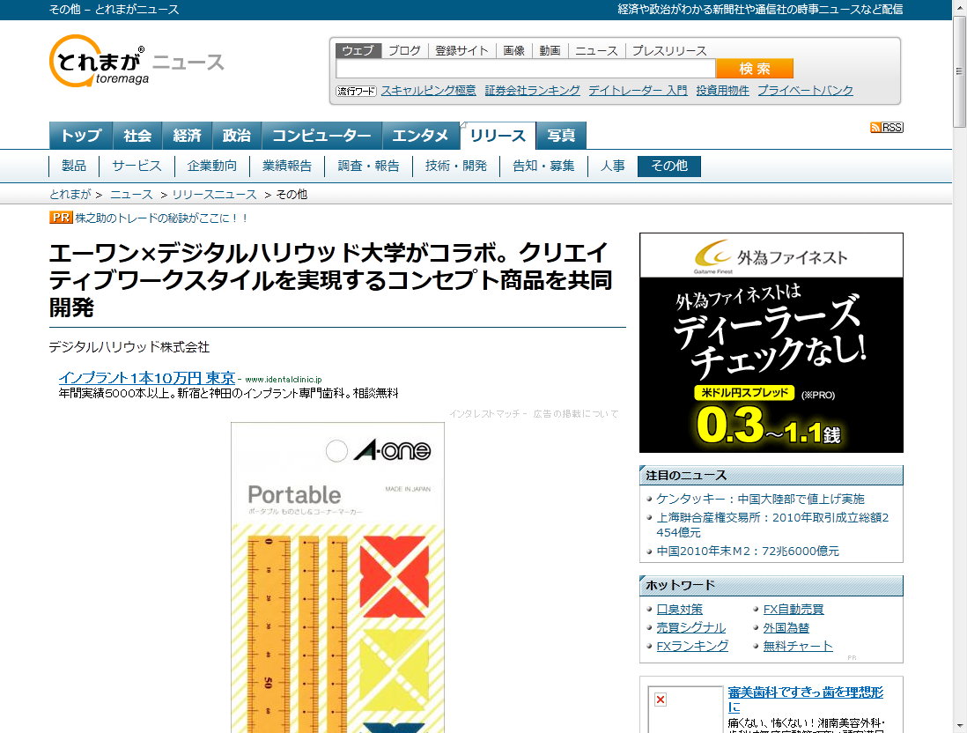
ソーシャルの声を 商品やサービスの開発にいかす

Slide 54
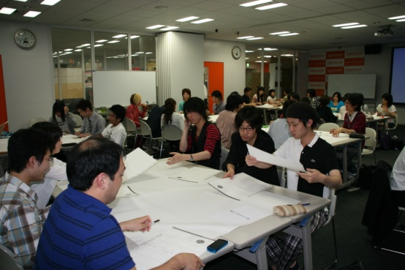
携帯キャリアと一緒に 次世代のケータイを発想
デジタルとアナログを融合させた発想
ジェスチャー携帯など10種類の製品企画を発表

Slide 55
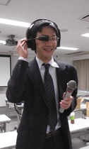
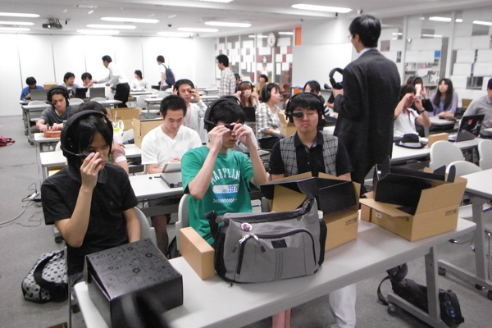
大手メーカーＡＲデバイスの用途開発

Slide 56
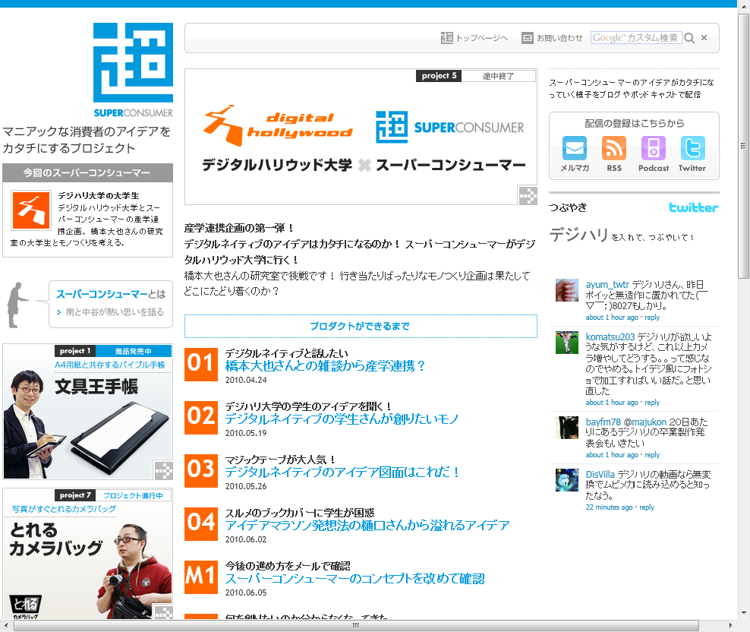
デジタル世代のものづくり

Slide 59
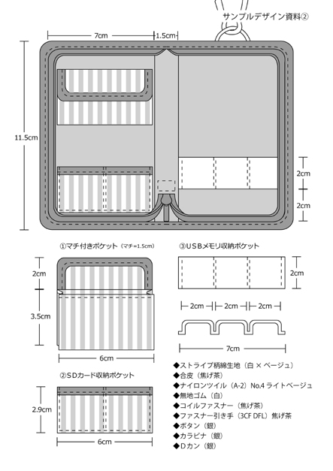
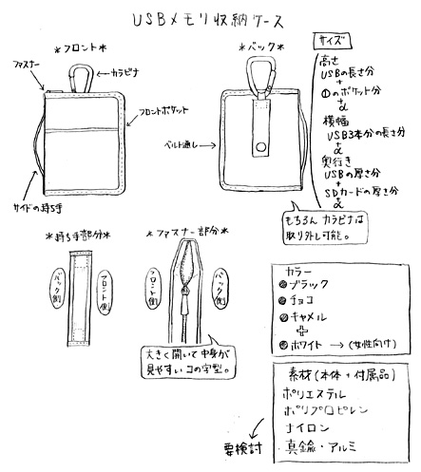

Slide 60
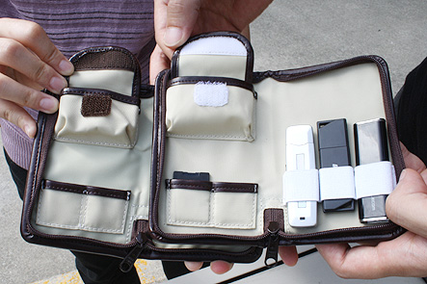
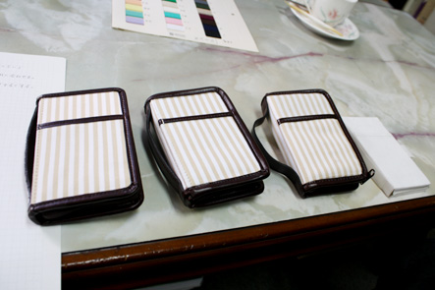
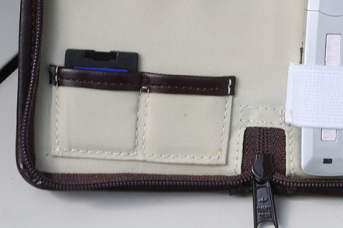

Slide 62
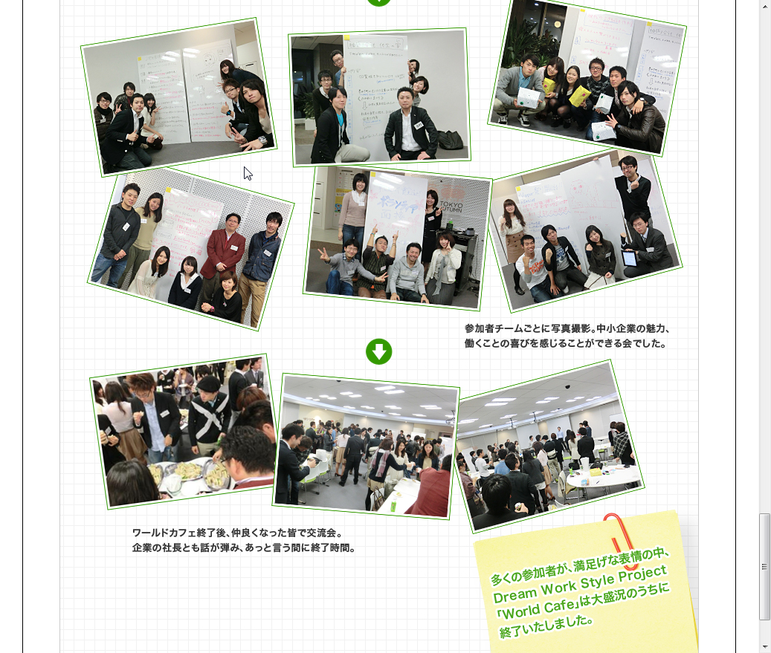

Slide 63
ソーシャルメディアとビジネスモデル つながりと口コミが拓く近未来マーケット 富士通総研カンファレンス ソーシャルメディアマーケティングの最前線 基調講演
データセクション株式会社
橋本大也

Slide 64
新ビジネス
新ビジネス
新ビジネス
新市場
ソーシャル
キャピタル（信頼）
ソーシャルグラフ
（人脈）
ソーシャルメディアと
ソーシャルネットワーク
インターネット＆クラウド
推薦する
新ビジネス
購買する
新ビジネス
交流する
参加する
新ビジネス
新ビジネス
コメントする
転送する
評価する
保存する
見る

Slide 65
新市場
ソーシャル
キャピタル（信頼）
ソーシャルグラフ
（人脈）
ソーシャルメディアと
ソーシャルネットワーク
インターネット＆クラウド
推薦する
購買する
交流する
クリックする
コミュニケーション
コメントする
転送する
評価する
保存する
見る

Slide 66
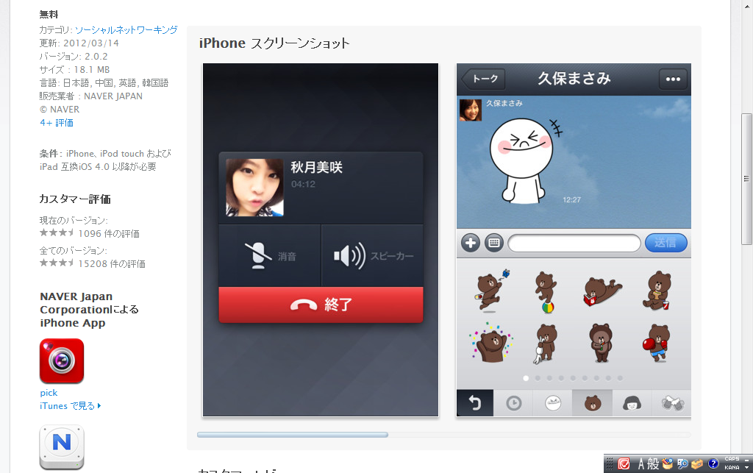
世界で5000万人、国内２０００万人突破。毎月５００万人ずつ会員増で年内１億ユーザーか。ＳＮＳ機能、無料音声通話機能を搭載したチャットアプリ。キャラクタースタンプが人気の秘密。

Slide 67
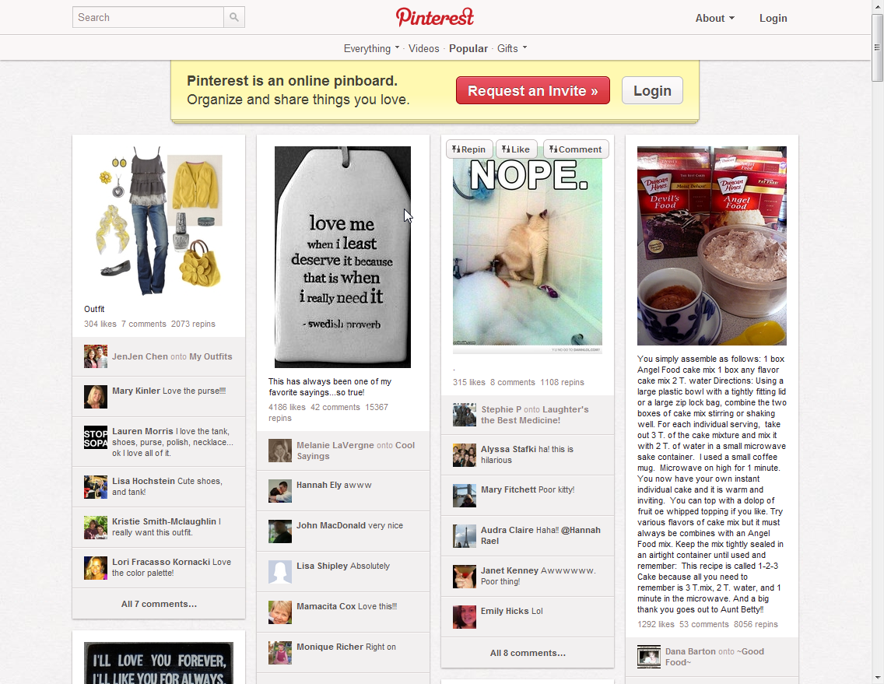
ネット上の画像をピンボード上で共有するSNS。ユーザー数は２０００万人を超え、楽天が１億ドルを出資した。投稿された画像からWebサイトへの誘導率が顕著に高い。有名ブランドもオフィシャルチャンネルを開設している。

Slide 68
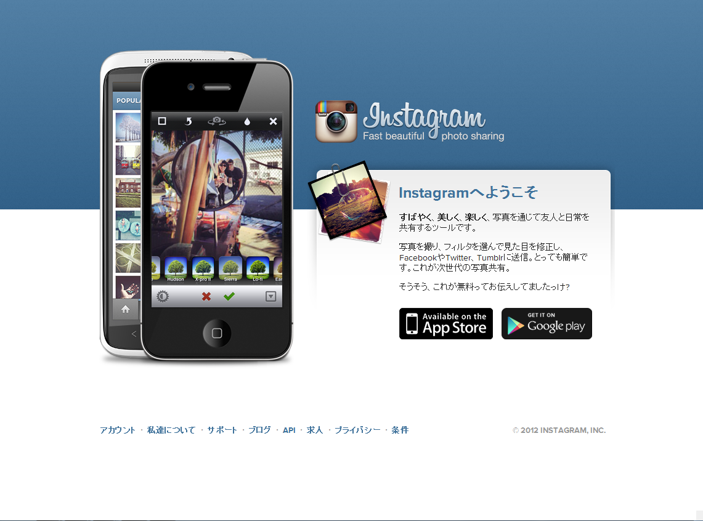
Facebookに10億ドル（約814億円）で買収された写真共有SNSには６０００万人を超えるユーザーがいる。

Slide 69
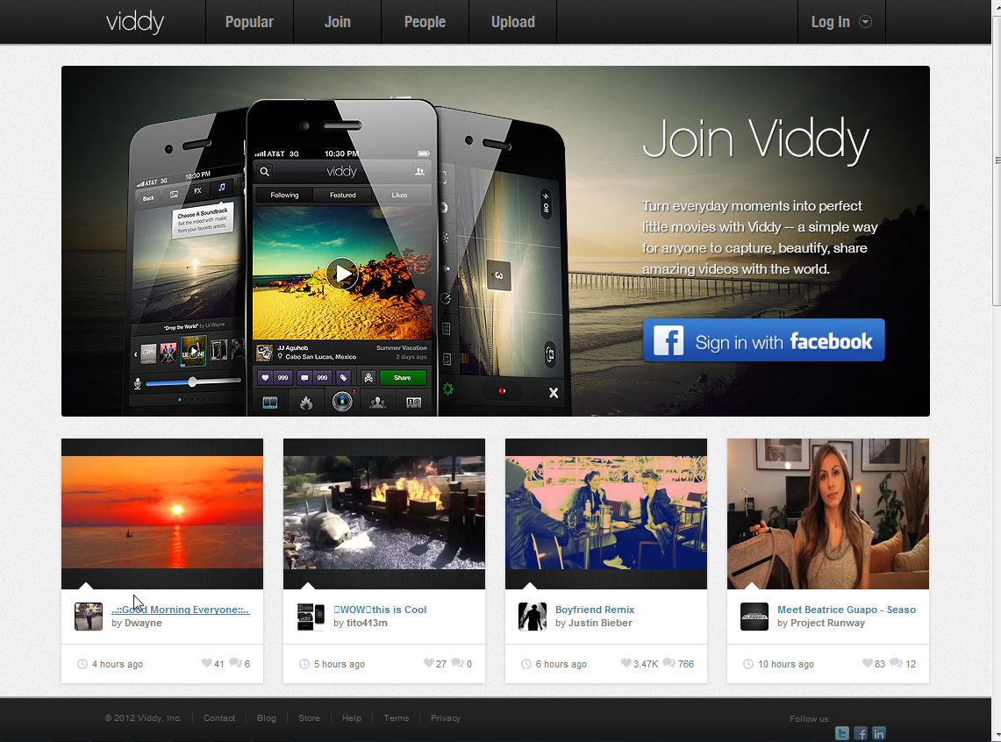
動画版のinstagramと呼ばれる動画投稿ＳＮＳ。２０１２年５月時点で月間２８００万アクティブユーザーを数えた。

Slide 70
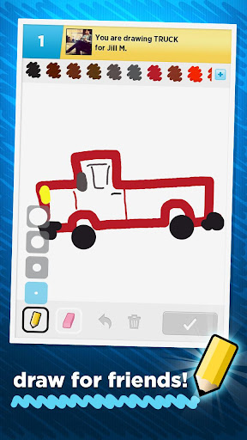
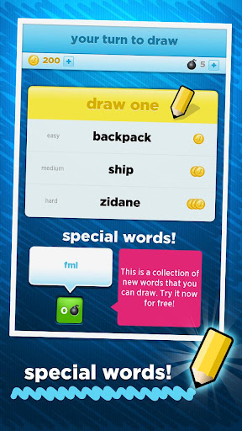
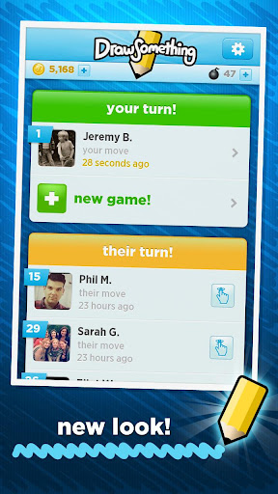
なんの絵かを当てるゲームのＳＮＳ
Draw Something ５０００万超ダウンロード

Slide 71
個人メディアの変遷
２０００→２０１２
Blog
Web
NewsLetter
Twitter
Facebook
Mixi
Google+
LINE
Pinterest
Instagram
Foursquare
ローコンテクスト
ハイコンテクスト
*文化人類学者エドワード.T.ホール
ブロードキャスト
インタラクティブ
長文的メッセージ
記号的メッセージ
SNS時代はハイコンテクストの感性コミュニケーションが主流に。

Slide 72
ソーシャル
CRM
新市場
ソーシャル
キャピタル（信頼）
ソーシャルグラフ
（人脈）
ソーシャルメディアと
ソーシャルネットワーク
インターネット＆クラウド
推薦する
購買する
交流する
クリックする
コミュニケーション
コメントする
転送する
評価する
保存する
見る

Slide 74
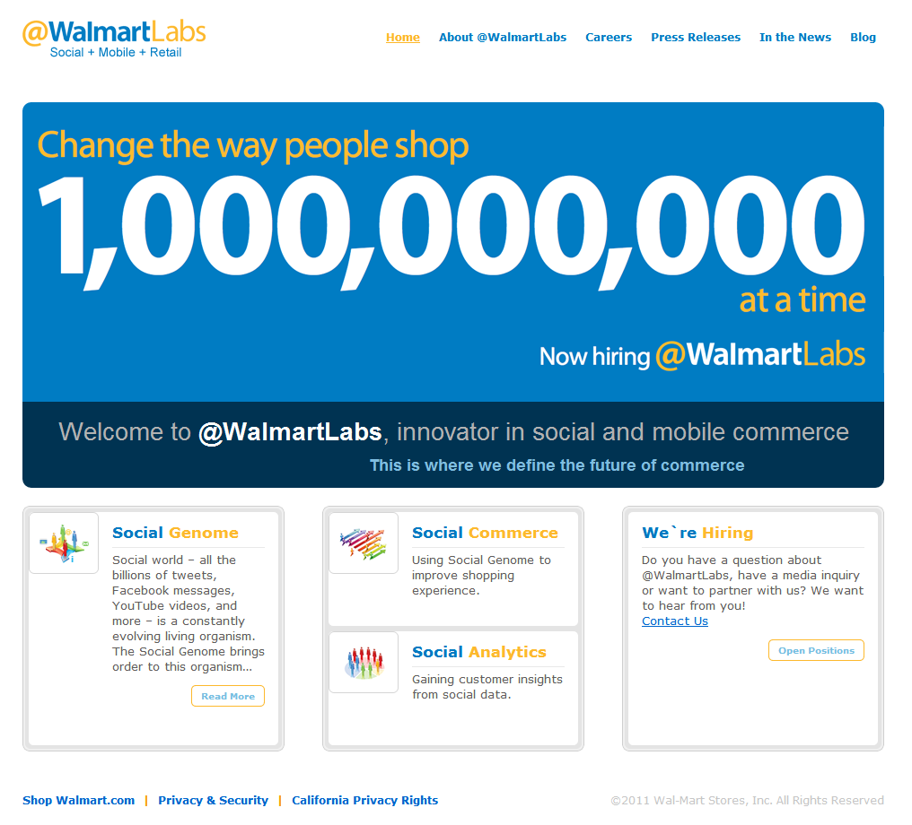
2011年ソーシャルメディア分析ベンチャーKOSMIXをウォルマートが240億円で買収した。地域住民のネットクチコミを分析して、該当地域のウォルマート店舗の品ぞろえを調整したり、流行を予測して購買行動を予測する。

Slide 75
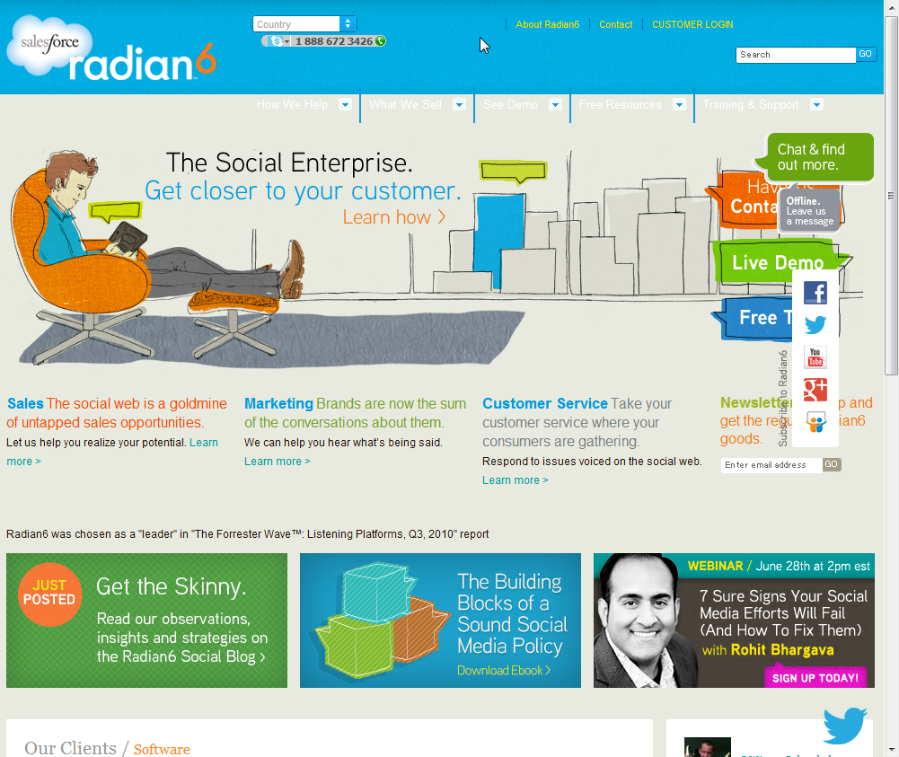
Salesforce.comが買収（２０１１）
買収金額２６０億８千万円

Slide 76
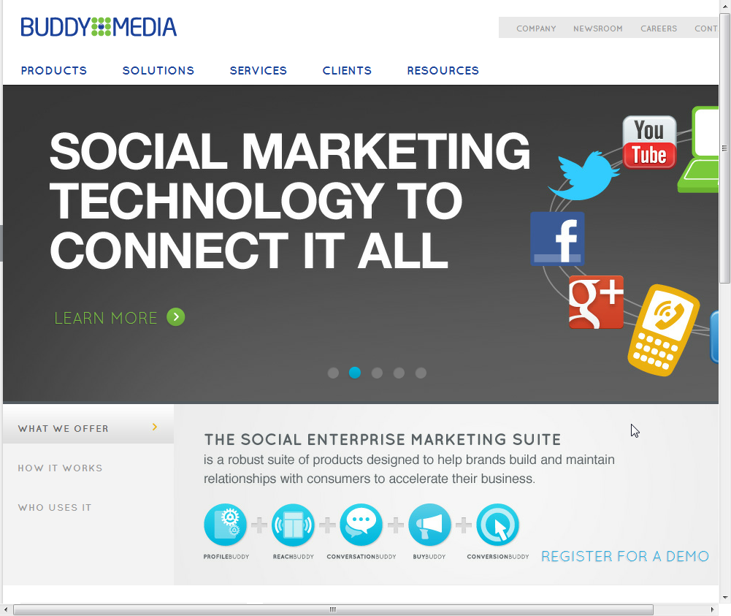
Salesforce.comが買収（2012）
買収金額５５１億円

Slide 77
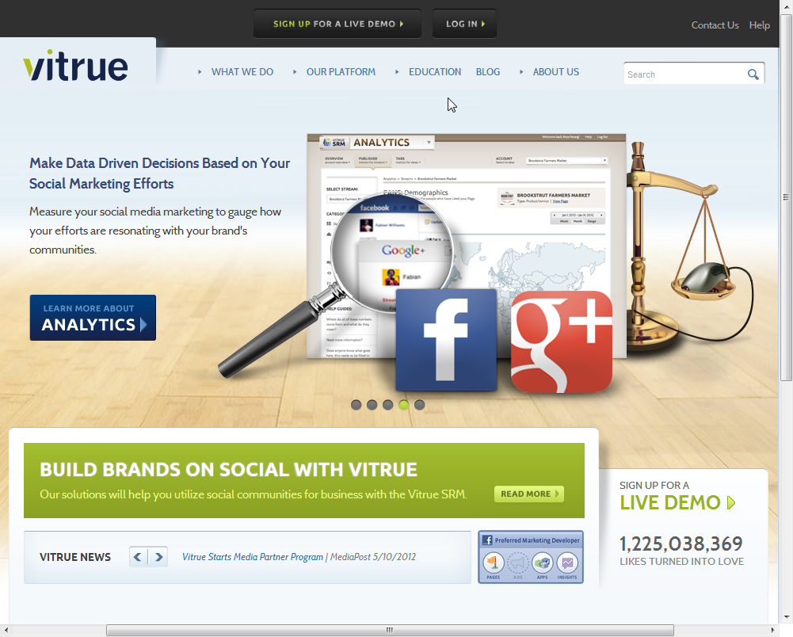
オラクルが買収（2011）
買収金額240億円

Slide 78
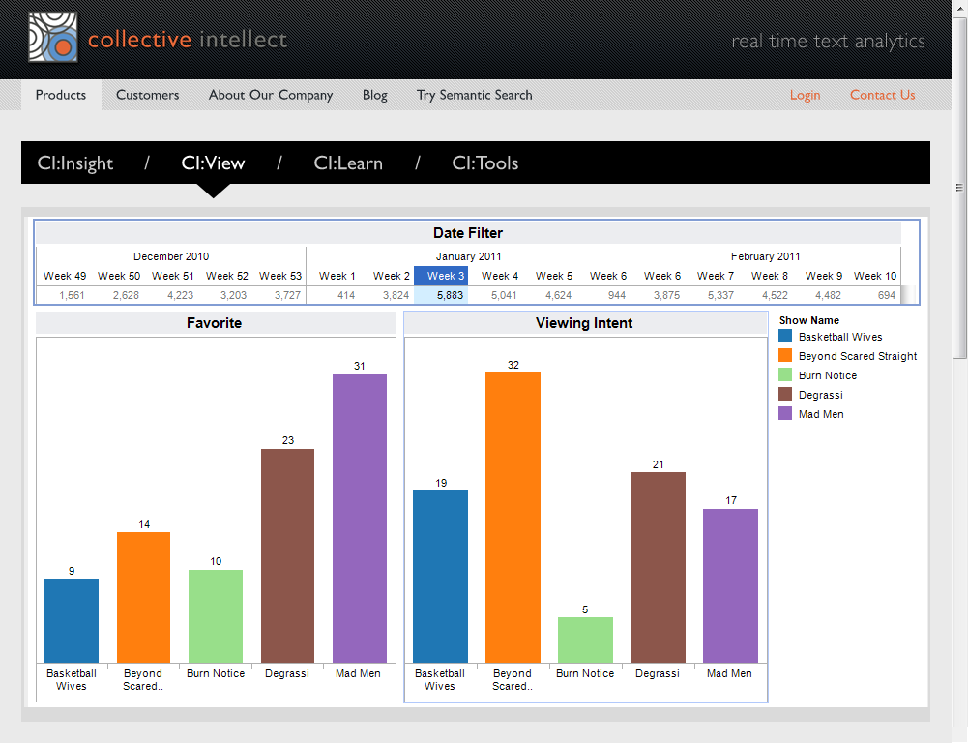
オラクルが買収（2011）
買収金額 推定数百億円

Slide 79
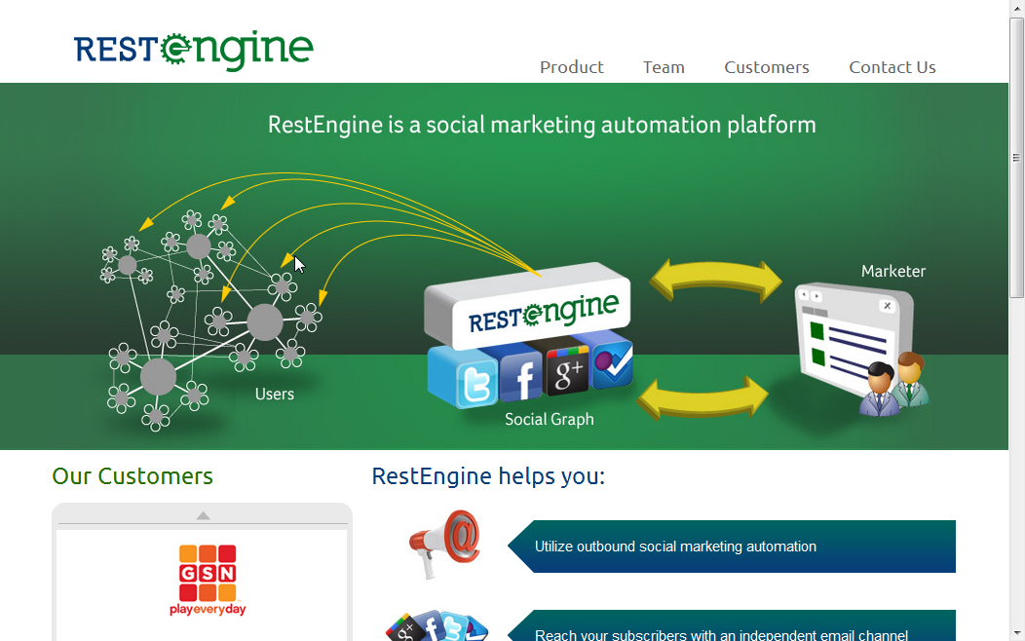
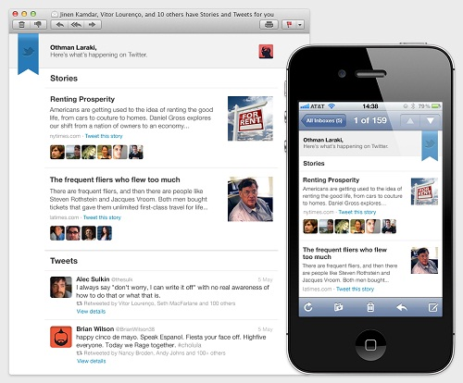
ツイッターが買収（2011）

Slide 80
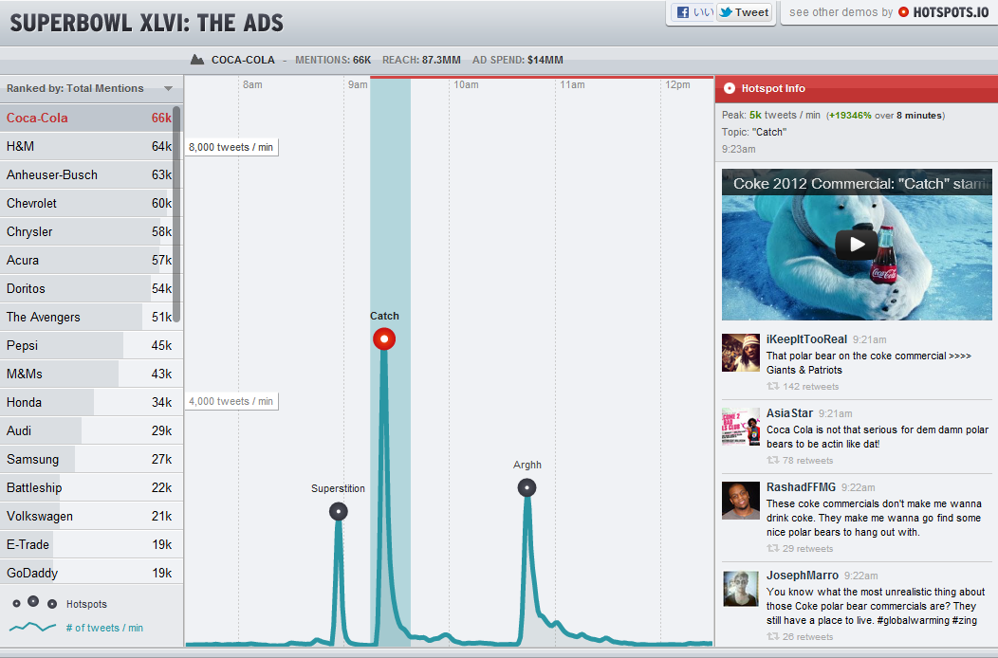
ツイッターが買収（2012）
Notes:
Twitter、ソーシャルメディア分析の新興企業Hotspots.ioを買収
http://japan.cnet.com/news/business/35016289/
TwitterがRestEngineを買収、おすすめツイートのリストがメールで届くようになるかも
http://jp.techcrunch.com/archives/20120510twitter-acquires-restengine/

Slide 81
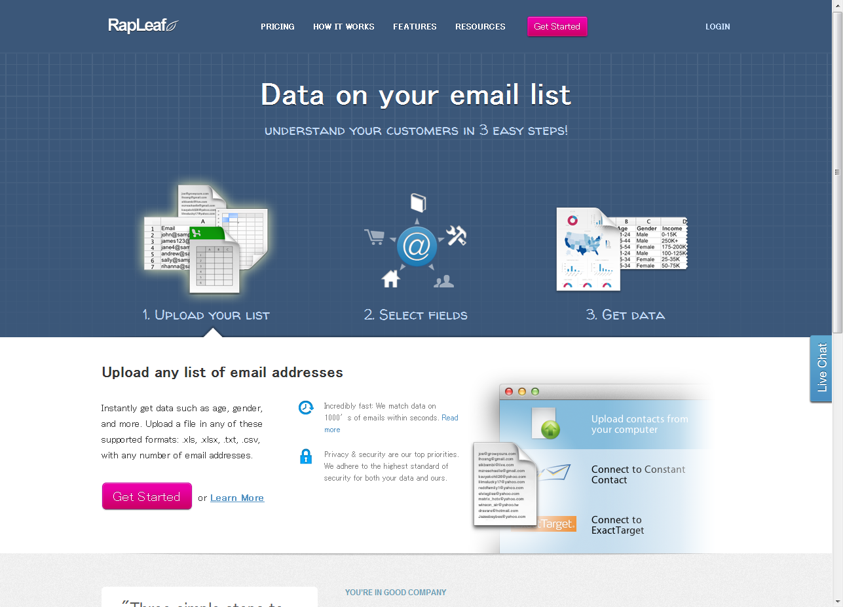
自社顧客のメールアドレスのリストをアップロードすると、顧客のソーシャルメディアや公開情報から情報収集して、年齢、性別、職業、結婚、子供、年収、持ち家、クルマ、投資などのデータを付加して戻してくれる。９０％の高精度という。

Slide 82
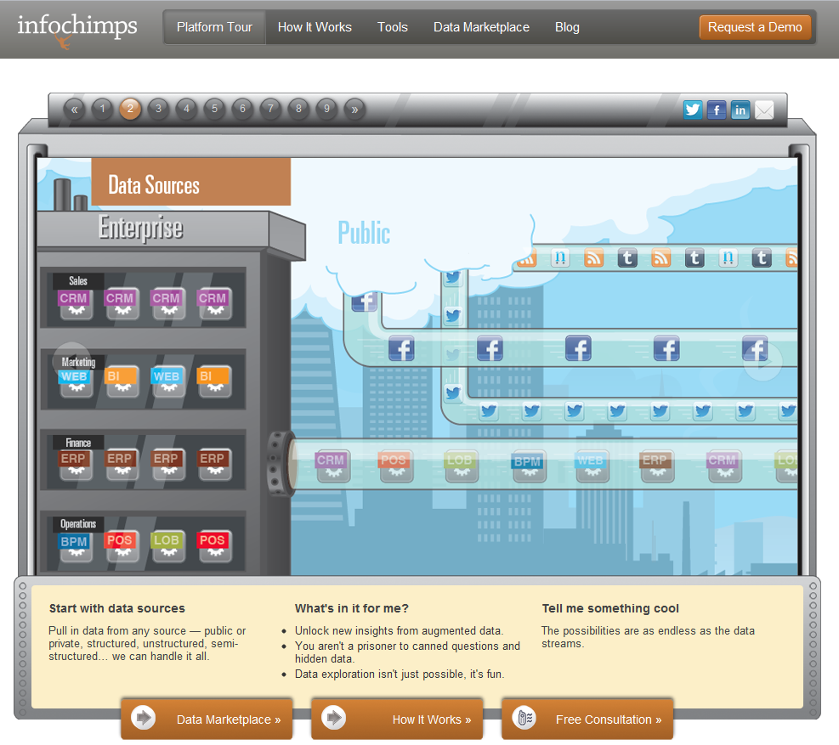

Slide 83
ソーシャル
CRM
シェア
エコノミー
新市場
ソーシャル
キャピタル（信頼）
ソーシャルグラフ
（人脈）
ソーシャルメディアと
ソーシャルネットワーク
インターネット＆クラウド
推薦する
購買する
交流する
クリックする
コミュニケーション
コメントする
転送する
評価する
保存する
見る

Slide 84
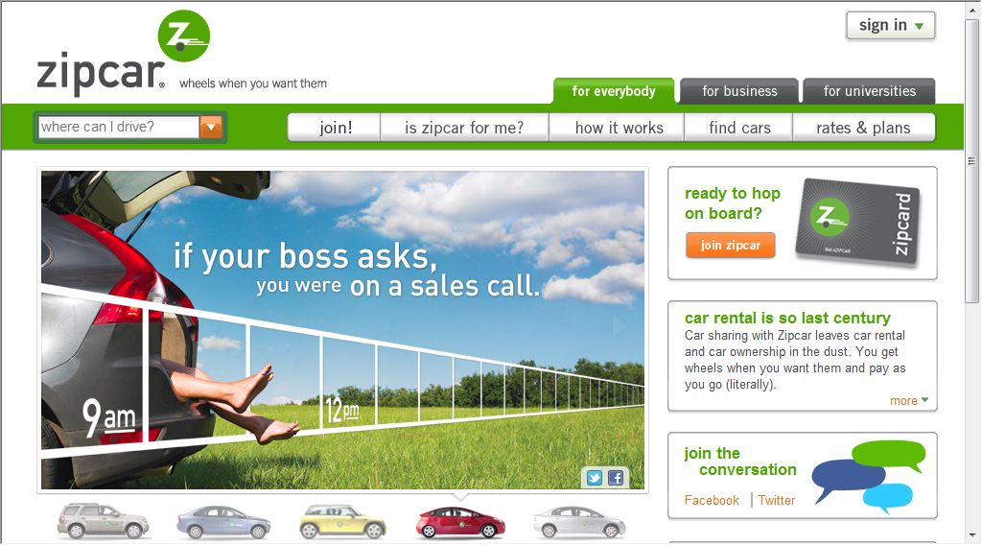
カーシェアリング
2011年NASDAQに上場した米国Zipcarはクルマを共有するサービスだ。会員になるとネットで調べて、近隣にある好きなZipcarのクルマを1時間単位で借りることができる。クルマは会員が共同所有するというコンセプトなので、給油や掃除などは借りたユーザーが行う。使い終わったら同じ場所へ戻す。会員は現在約60万人、8000代以上のクルマが共有されている。自転車をシェアするfreecycleも人気だ。

Slide 85
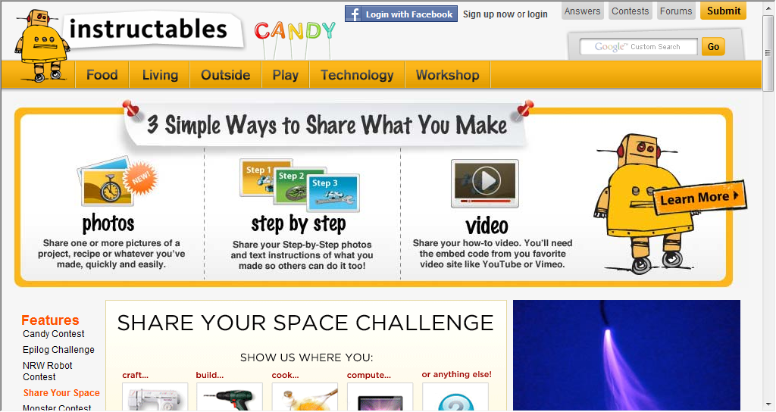
DIY道具のシェア

Slide 86
子供服のシェア
thredUPは、サイズが合わなくなった子供服を交換するネットワークだ。服を誰かにあげたいユーザーは不要になった子供服を何点かリストに登録したうえで、thredUP社へ郵送する。送る場合の配送料は無料になる（もらうユーザーが負担）。一方で服をもらいたいユーザーはWeb上で欲しい服をリストアップして、配送料＋5ドルの手数料をthredUPに支払う。5ドルの手数料およびプレミアム会員の年会費が運営企業の利益になる。

Slide 87
本、CD、ゲーム…のシェア
米国ではswap.comのように不要になった書籍、CDやDVD、ゲームを交換するネットワーク、学生が使わなくなった教科書をシェアするネットワークなど出版業界に近い分野でも、シェア・コラボ消費は活性化している。

Slide 88
個人間融資

Slide 89
個人間の交換・売買

Slide 90
ソーシャル
CRM
シェア
エコノミー
新市場
ソーシャル
キャピタル（信頼）
ソーシャルグラフ
（人脈）
ソーシャルメディアと
ソーシャルネットワーク
インターネット＆クラウド
推薦する
購買する
交流する
クリックする
キュレーション
コミュニケーション
コメントする
転送する
評価する
保存する
見る

Slide 91
「キュレーション」とは本来は美術館や博物館の学芸員が何らかの視点をもって情報を収集、分類し、共有する行為を意味する、編集の概念に近い言葉。
ソーシャルメディアの空間に無数に生まれるブログの記事やツイッターの書き込みを、ひとつのテーマで選別収集することで、価値あるコンテンツにまとめること。

Slide 92
ソーシャルメディアの書き込みから 新聞を自動的につくる

Slide 96
ソーシャルネットワークの ニュース要約をする Summify

Slide 98
自分のソーシャル投稿を一覧する Ｍｅｍｏｌａｎｅ

Slide 101
欲望の可視化

Slide 102
ソーシャル
CRM
シェア
エコノミー
新市場
ソーシャル
キャピタル（信頼）
ソーシャルグラフ
（人脈）
ソーシャルメディアと
ソーシャルネットワーク
インターネット＆クラウド
推薦する
予測市場
購買する
交流する
クリックする
キュレーション
コミュニケーション
コメントする
転送する
評価する
保存する
見る

Slide 103
テレビ、カメラ、PCなどのデジタル家電の価格情報１０万件以上と、ブログやツイッター、プレスリリース、ニュースを収集して１００テラバイト級のデータ量から、価格の上昇・下落を高精度で予測する。

Slide 104
エスエス製薬。風邪についてのツイートを収集して自然言語分析を行う。その結果と気温や湿気などの予測を組み合わせ、風邪のつぶやきの増減を予測する。

Slide 105
英国のヘッジファンド。ツイッターのデータを分析してマーケットセンチメンツを抽出し、市場予測を行う。ファンド運用で好成績をあげているという。

Slide 108
ビデオゲームの売り上げ予測をバーチャル株式取引市場でおこなう

Slide 112
Recorded Future
GoogleとCIAが出資した未来予測の検索エンジン

Slide 115
投資行動を公開するコミュニティ。はったりでなく”すごい投資家”をフォローすることができる。専門アナリストを凌駕する集合知金融系サービスに発展する可能性。証券サービスと提携しているので実際の売り買いを簡単に公開設定できる。ユーザーランキングもある。

Slide 118
Flight Caster

Slide 119
イノベーション
マネジメント
ソーシャル
CRM
シェア
エコノミー
新市場
ソーシャル
キャピタル（信頼）
ソーシャルグラフ
（人脈）
ソーシャルメディアと
ソーシャルネットワーク
インターネット＆クラウド
推薦する
予測市場
購買する
交流する
クリックする
キュレーション
コミュニケーション
コメントする
転送する
評価する
保存する
見る

Slide 120
新しいインキュベータの形 Innocentive
Boing,Dupont,P&Gがクライアント、８万ドルで企業会員。科学者や大学、研究機関に
困難な問題の解決を依頼する CloudCasting
Notes:
、こちらもBoeing、DuPont、Procter&Gamble（P&G）らの優良、多国籍企業がクライアントである。これらクライアント企業は$80,000を支払ってInnoCentiveの会員企業となり、一見すると解決不可能／困難というような問題をそれでも解決しなくてはならないような場合にInnoCentiveに依頼して、科学者や大学、その他研究機関に対して問題を投げかけさせる

Slide 121
企業がクラウドにアイデアを募集 Idea crossing
InnovationChallenge 賞金５万ドル、大手通信Sprintの新規事業、IBM、インドの中国
進出アイデア、HiltonホテルがMBA学生から従業員向けサービス。
Notes:
企業がクラウドにアイデアを求めるInnovationChallenge コンテスト 5万ドル賞金。通信大手のSprint社が、高速ワイアレス技術を活用した新サービスのアイデアに関するコンペを依頼したし、2005年にはIBMが中国、インドへの進出の方策を両国からのMBA学生を集めたグループに依頼した。HiltonのマーケティングVPは、同じく2005年のコンペから優れたアイデアを得ることが出来て、従業員間のサービスに関する意識を高めることが出来た ～

Slide 122
Procter&Gambles Pringles
イタリアのボローニャで小さなパン屋を経営する大学教授が見つかった。パンやケーキに絵を描くインクジェット技術を保有していた。

Slide 123
エジソンと白熱電球 1879
6000種類の素材で試作実験
京都八幡村の竹を発見した
エジソンの発明
専門知の勉強
膨大な試行錯誤
これからのエジソン
ネットで呼びかけ
「ウチの庭に生えている竹なんかいいんじゃないかな？」
日本 京都 八幡村在住 男性39歳 農業兼EC

Slide 124
アマチュアのルネサンスの原因
高等教育を受ける人々が急増したこと
知識分配メカニズムとしてのインターネットの登場
複数の能力を身につけた労働力が専門性の高い労働市場で能力や教養を生かし切れず充実感を得られないでいる
世界には1日に20～60億時間もの潜在的な労働力が眠っている

Slide 129
イノベーション
マネジメント
ソーシャル
CRM
シェア
エコノミー
新市場
ソーシャル
キャピタル（信頼）
ソーシャルグラフ
（人脈）
ソーシャルメディアと
ソーシャルネットワーク
インターネット＆クラウド
推薦する
予測市場
購買する
ソーシャルテレビ
交流する
クリックする
キュレーション
コミュニケーション
コメントする
転送する
評価する
保存する
見る

Slide 130
選手の成績、俳優プロフィール、商品情報、ツイッターなど関連情報が表示される。YAHOO.

Slide 131
音声認識で番組チェックイン
テレビにスマートフォンをかざすだけ

Slide 135
ソーシャル番組表、Netflix視聴、万能リモコン（iPhone）

Slide 140
テレビ番組のつぶやき率をみるアプリ wiz tv
テレビ番組のつぶやき視聴率をグラフでリアルタイムに見ることができるiPhoneアプリ。日本テレビがつくった。よくできている。いま何チャンネルの番組がネットで盛り上がっているか、1日で一番盛り上がったのはどこだったかを、つぶやき数で可視化する。
日本テレビ開発。

Slide 141
話題率グラフが楽しい ツイッターでテレビ放送を追いかける iPhoneアプリ tuneTV
各局のツイッターのハッシュタグを監視して、いま盛り上がっている局は何チャンネルかを、棒グラフで可視化するiPhoneアプリ。現在は首都圏のキー７局のみ対応。1分単位で変化する話題率グラフが楽しい。

Slide 146
イノベーション
マネジメント
ソーシャル
CRM
シェア
エコノミー
新市場
ソーシャル
キャピタル（信頼）
ソーシャルグラフ
（人脈）
ソーシャルメディアと
ソーシャルネットワーク
インターネット＆クラウド
推薦する
予測市場
購買する
ソーシャルテレビ
交流する
クリックする
キュレーション
コミュニケーション
コメントする
転送する
評価する
保存する
見る

Slide 147
【テクノロジーの進化】
ディープウェブ、インビジブルウェブの収集
ライフログ、センサーログ、ユビキタスログの収集
サイバー情報＝フィジカル情報の統合
バッチ処理からリアルタイム処理の基盤
【企業活動における変化】
データ・サイエンティスト人材の需要増
ex.数理統計、自然言語処理、大規模基盤
マーケティング部門と技術部門の融合組織
ex.リクルート社MIT United、
富士通コンバージェンス
ビッグデータ×ソーシャルデータを経営判断に
活かせる経営者
ex.レントゲンを使う医師
医師の知見を統合する院長
World Wide Web
News
Blog
Twitter
BBS
facebook
Foursquare
Social Web
Mixi
LINE
Deep Web
Intranet
Private Web
Sensor log
Life Log
Machine Log
Real World
Brain

Slide 148
全員の自己紹介
受講生 全員が自己紹介（１人N分）
仕事内容と主なネット分野の関心
Facebookは日本で普及するか否かとその理由

